Slide 1

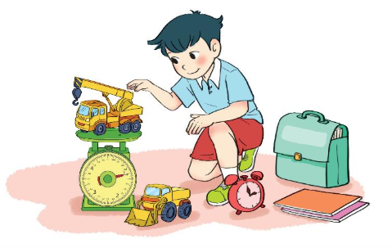



TOÁN
2

Slide 2

PHÉP CỘNG, PHÉP TRỪ (có nhớ)
TRONG PHẠM VI 100
Chủ đề
4
PHÉP TRỪ (có nhớ)
SỐ CÓ HAI CHỮ SỐ CHO SỐ CÓ MỘT CHỮ SỐ
Bài 22

Slide 3
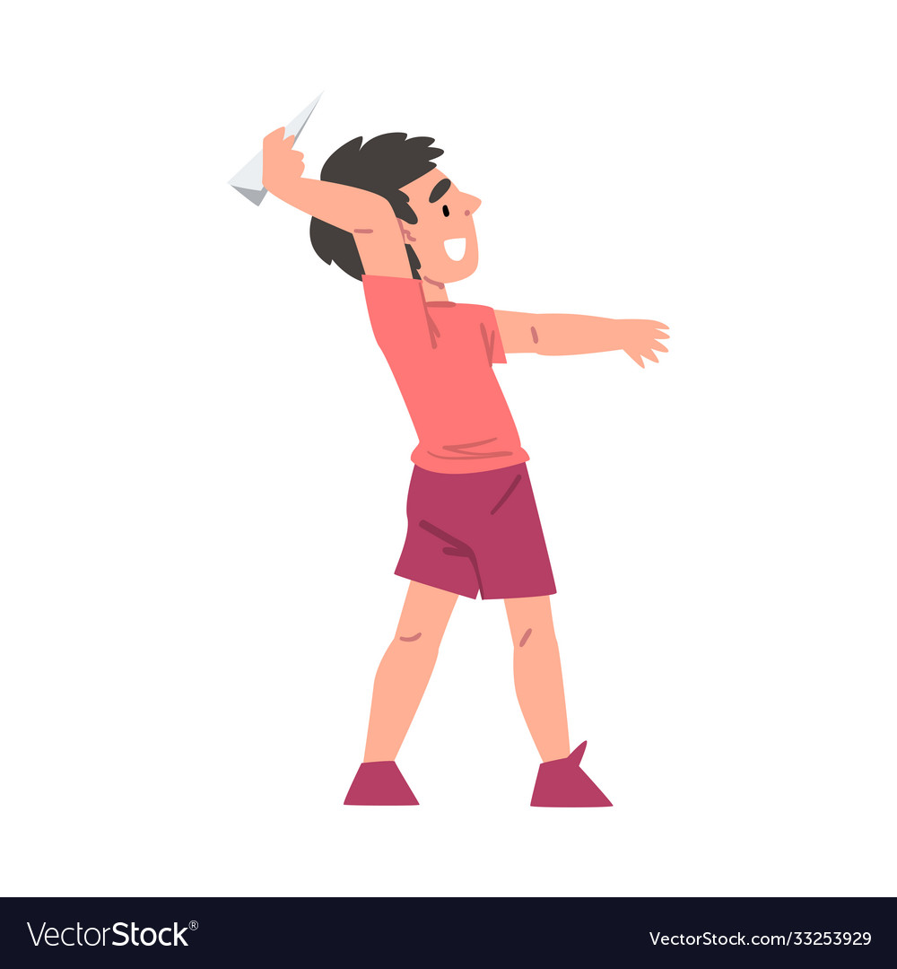
KHỞI ĐỘNG

Slide 4



TRÒ CHƠI KÉO CO

Slide 5
Cách chơi
Các em học sinh sẽ trả lời câu hỏi để giúp đội mình kéo thắng đội bạn. Mỗi câu trả lời đúng trong thời gian quy định sẽ giúp đội mình thắng 1 hiệp.
Trường hợp cả hai đội không trả lời đúng sẽ coi như hòa. Hiệp đó không tính vào số hiệp thắng.
Kết thúc trò chơi đội nào có số hiệp thắng nhiều hơn (tương đương với trả lời đúng nhiều câu hỏi hơn) sẽ là đội chiến thắng.

Slide 6


46 + 4 = ?
A. 50
C. 42
B. 40
D. 38
Notes:
Click vào tên đội nếu đội đó trả lời đúng. Để chọn đội trả lời trước, GV nên cho hai đội oắn xù xì.

Slide 7
40 – 5 = ?
A. 45
C. 30
B. 35
D. 50
Notes:
Click vào tên đội nếu đội đó trả lời đúng. Để chọn đội trả lời trước, GV nên cho hai đội oắn xù xì.

Slide 8
50 - ? = 40
A. 5
C. 10
B. 90
D. 20

Slide 9

Sách Toán_trang 86

Slide 10

1
Đặt tính rồi tính.
63 – 8
38 – 9
40 – 2
92 – 4
63
38
40
92
–
–
–
–
8
9
2
4
5
5
2
9
3
8
8
8

Slide 11
2
Số?
+ 4
– 5
a)
56
?
?
60
55
– 8
+ 38
b)
?
27
?
35
65

Slide 12
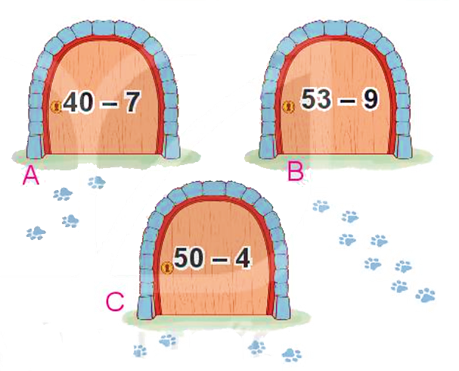

3
Con mèo nấp sau cánh cửa ghi phép tính có kết quả lớn nhất. Hỏi con mèo nấp sau cánh cửa nào?
26
26
33
44
26
46

Slide 13
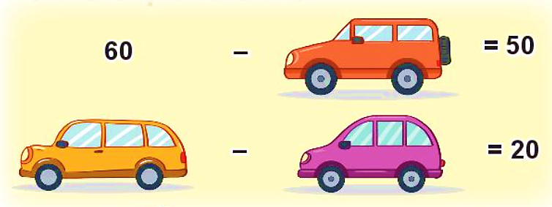
4
Ba ô tô đang che ba số là 10, 20 và 40.
Hỏi mỗi ô tô đang che số nào?
26
10
26
40
26
20

Slide 14
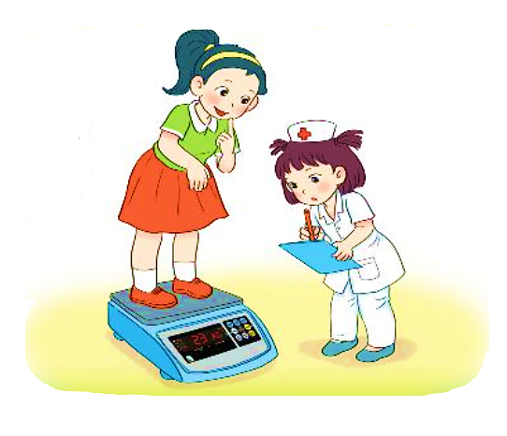
5
Mai cân nặng 23kg. Mi nhẹ hơn Mai 5kg. Hỏi Mi cân nặng bao nhiêu ki-lô-gam?
Bài giải
Mi cân nặng số ki-lô-gam là:
23 – 5 = 18 (kg)
Đáp số: 18kg.

Slide 15
CỦNG CỐ

Slide 16
DẶN DÒ
Hoàn thành bài …
Xem lại bài đã học
Chuẩn bị bài mới

